Slide 1

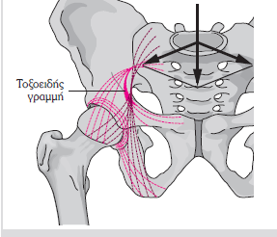
Πύελος

Slide 2

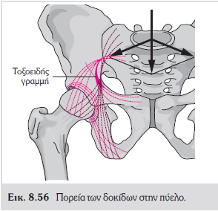

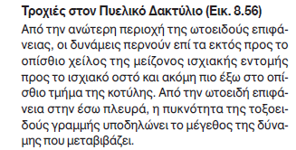

Slide 3
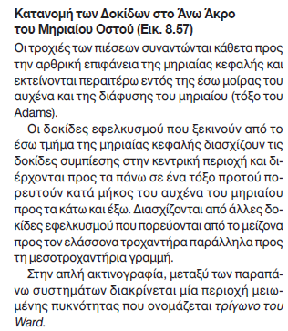
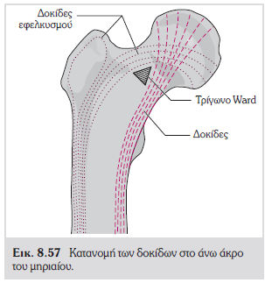

Slide 4
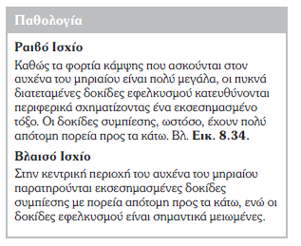

Slide 5
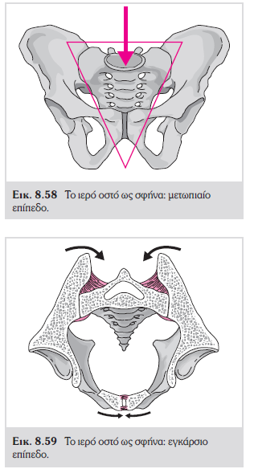
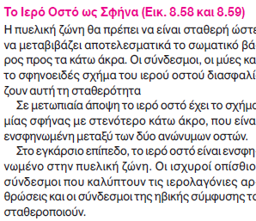

Slide 6
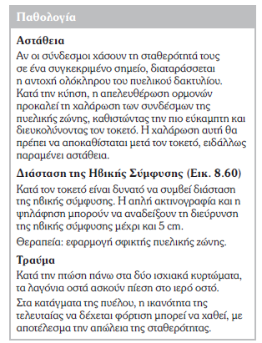

Slide 7

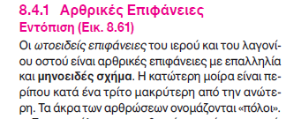
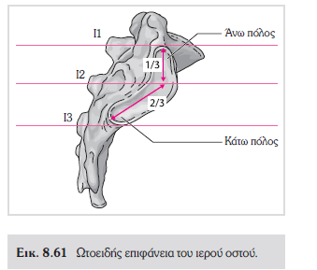

Slide 8
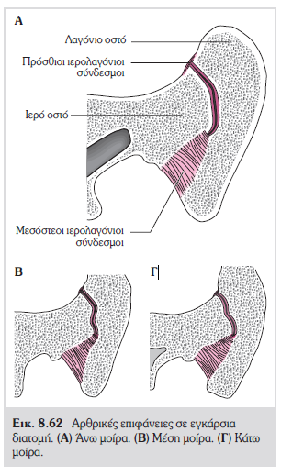

Slide 9
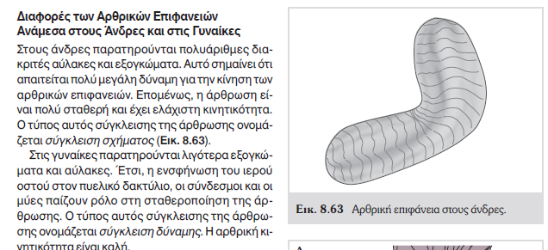

Slide 10
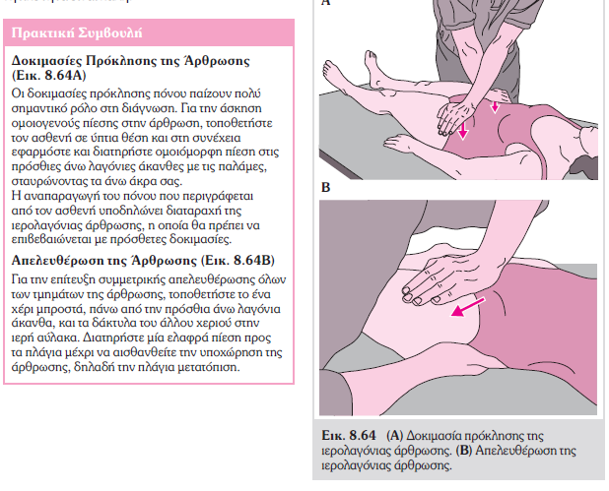

Slide 11
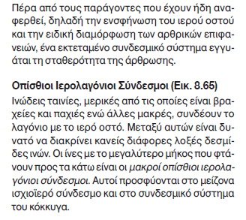
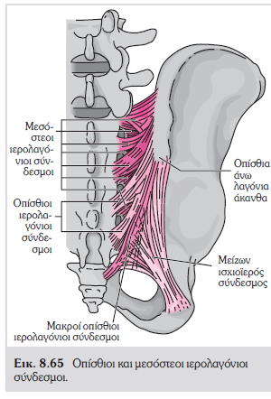

Slide 12
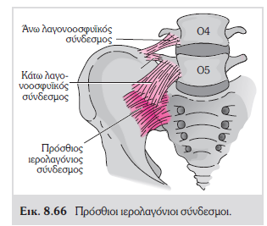
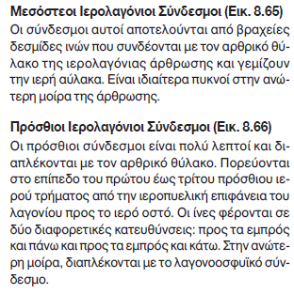


Slide 13
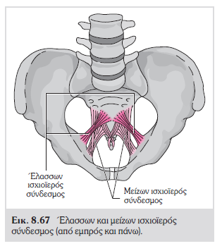
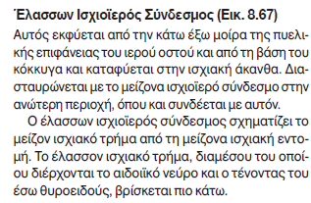

Slide 14
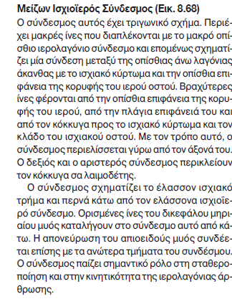
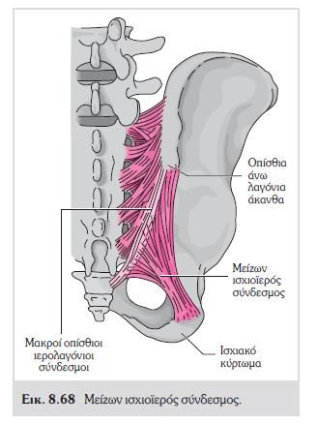

Slide 15
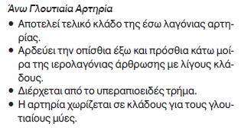
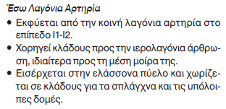
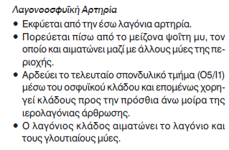
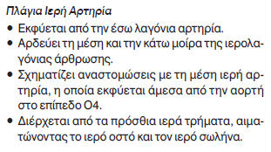
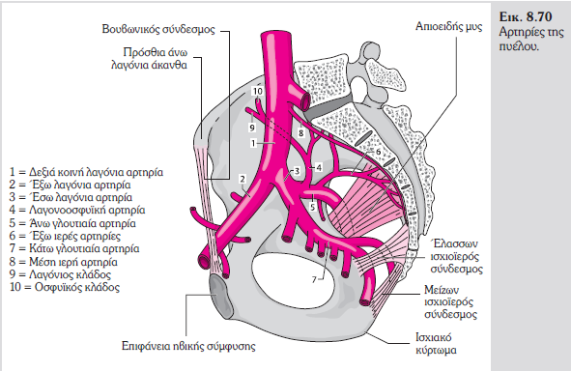
Αγγείωση – Αρτηρίες

Slide 16
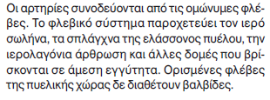

Slide 17
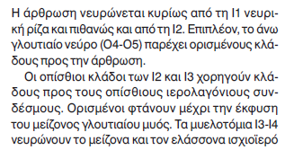

Slide 18
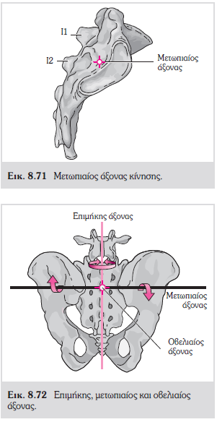
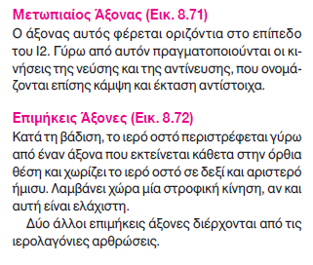

Slide 19
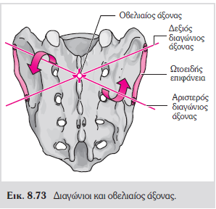
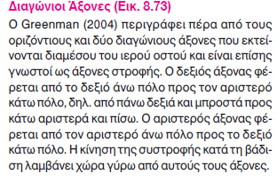
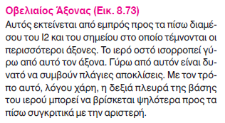

Slide 20
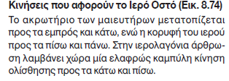
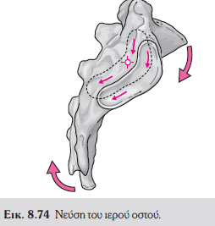
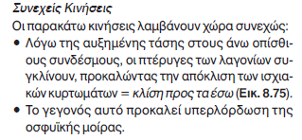
Κινήσεις: Νεύση & Αντίνευση

Slide 21
Νεύση (Nutation)
Η νεύση είναι η κίνηση κατά την οποία:
Η κορυφή του ιερού οστού (η βάση του) κινείται προς τα εμπρός και κάτω (προς το έδαφος).
Το κατώτερο τμήμα του ιερού οστού κινείται προς τα πίσω και πάνω.
Αυτή η κίνηση συχνά συμβαίνει όταν το σώμα βρίσκεται σε θέση κάμψης, όπως όταν σκύβουμε ή όταν σηκώνουμε κάτι από το έδαφος. Η νεύση αυξάνει τη σταθερότητα της λεκάνης, αφού οι ιερολαγόνιες επιφάνειες «κλειδώνουν» πιο σταθερά μεταξύ τους.

Slide 22
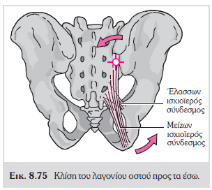
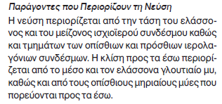

Slide 23
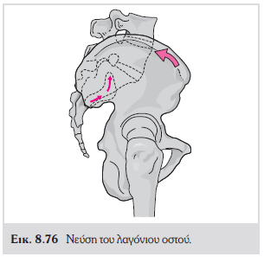
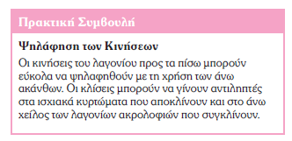

Slide 24
Αντίνευση
Αντίνευση (Counter-nutation)
Η αντίνευση είναι η αντίστροφη κίνηση της νεύσης και περιλαμβάνει:
Την κίνηση της κορυφής του ιερού οστού προς τα πίσω και πάνω (αντίθετη προς το έδαφος).
Το κατώτερο τμήμα του ιερού οστού κινείται προς τα εμπρός και κάτω.
Η αντίνευση συμβαίνει όταν εκτείνουμε το σώμα προς τα πίσω, π.χ., όταν σηκωνόμαστε από μια θέση καθίσματος. Αυτή η κίνηση μειώνει την τάση στη λεκάνη και την κάνει πιο ευλύγιστη.

Slide 25
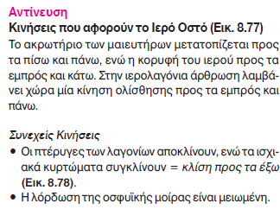
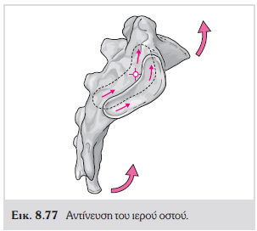
Κινήσεις: Νεύση & Αντίνευση

Slide 26
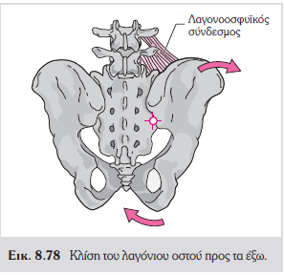
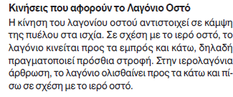

Slide 27
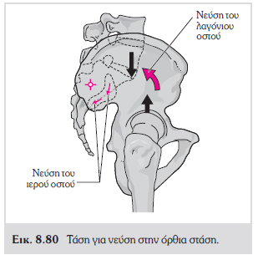
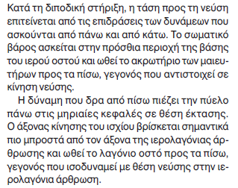
Τάσεις κίνησης στην όρθια θέση

Slide 28
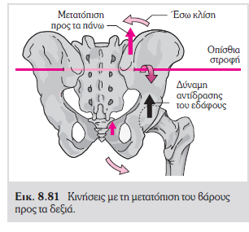
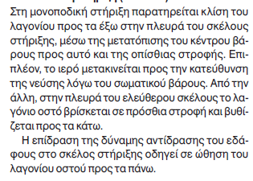

Slide 29
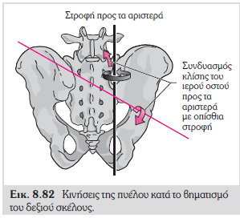

Κινήσεις κατά τη βάδιση

Slide 30


Νεύση: Βάση του ιερού εμπρός και κάτω.

Slide 31

Κλίση προς τα Έσω
Η κλίση προς τα έσω, γνωστή και ως πλάγια κάμψη (lateral tilt) ή κάμψη του ιερού σε συγκεκριμένες κατευθύνσεις, περιγράφει την περιστροφή της λεκάνης κατά την οποία:
Το ένα λακωνικό οστό κινείται προς τα έσω και κάτω, ενώ το άλλο κινείται προς τα έξω και πάνω.
Αυτή η κίνηση βοηθάει στη διόρθωση ανισοσκελιών και γενικά επιτρέπει μικρές προσαρμογές κατά το περπάτημα ή άλλες καθημερινές δραστηριότητες.
Κλίση προς τα Έσω: Πλάγια κλίση της λεκάνης που επιτρέπει μικρές προσαρμογές.

Slide 32


Αντίνευση: Βάση του ιερού πίσω και πάνω.

Slide 33
Η κλίση προς τα έξω στην ιερολαγόνια άρθρωση αναφέρεται σε μια κίνηση όπου το ιερό οστό περιστρέφεται προς τα έξω (εξωτερική κλίση) σε σχέση με τα λαγόνια οστά της λεκάνης.
Πιο συγκεκριμένα:
Στην κλίση προς τα έξω (outward tilt ή εξωτερική κλίση), το ιερό οστό στρέφεται έτσι ώστε οι πλευρές του κινούνται προς τα έξω και μακριά από τη μέση γραμμή του σώματος.
Αυτή η κίνηση δημιουργεί μια ελαφρά στροφή προς τα έξω στα λαγόνια οστά, και παρατηρείται σε θέσεις όπου το βάρος διανέμεται ασύμμετρα, όπως στην πλάγια κάμψη ή στροφή της λεκάνης.
Συνοπτικά, η κλίση προς τα έξω αφορά στην ελαφριά περιστροφή και απόκλιση του ιερού από τη μέση γραμμή, που είναι συχνά απαραίτητη για την εξισορρόπηση και την απορρόφηση φορτίων κατά την κίνηση, ιδιαίτερα στο περπάτημα ή σε ασύμμετρες στάσεις του σώματος.

Slide 34


